Slide 1


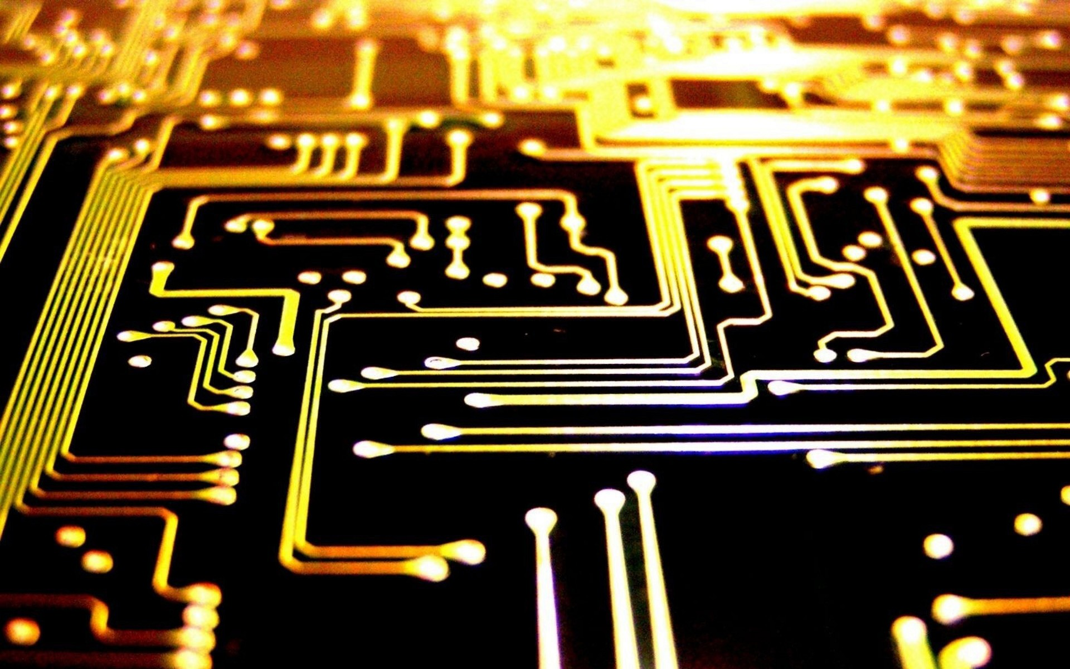
Simulación Matemática Proyecto Módulo 2 Modelado DE CIRCUITOS RLC
Integrantes: IRENE REYES, MANUEL SÁNCHEZ, Ernesto Díaz
profesor: Lázaro Alonso

Slide 2
Objetivos
Utilizar los conocimientos adquiridos en el segundo parcial respecto a la implementación de ecuaciones diferenciales en Python y ser capaces de aplicarlos.
Desarrollar el modelo matemático de un sistema físico, en este caso un circuito eléctrico en serie (RLC).
Comprender como se modela la ecuación diferencial que describe al fenómeno.
Obtener las funciones que expresan como se comportan tanto la carga eléctrica como la corriente respecto al tiempo en el circuito para analizar su relación gráfica y el significado físico de la misma.

Slide 3
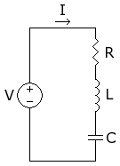
Problema
Calcule la corriente en un circuito RLC con los siguientes valores:
L = 4.7x10^-5 [H]
R = 10 [Ω]
C = 0.33 [F]
e(t) = 1.2cos(20t)
q(0) = 1, i(0) = 0

Slide 4
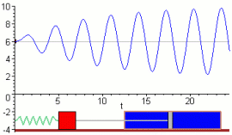

Modelo
$m\ddot{x}+b\dot{x}+kx=f(t)$
$L\ddot{q}+R\dot{q}+\frac{1}{C}q=e(t)$

Slide 5
Propiedades
Unidades S.I.
e(t) | Voltaje | Voltio [V]
L | Inductancia | Henrio [H]
R | Resistencia | Ohmio [Ω]
C | Capacitancia | Faradio [F]
i | Corriente | Amperio [A]
q | Carga | Coulombio [C]

Slide 6
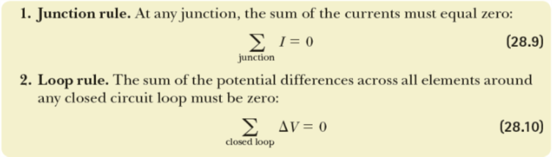

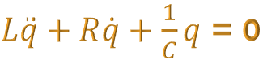
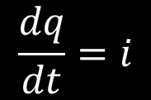

Leyes de kirchhoff
$$\frac{dq}{dt}=i$$
0$=V_{L}+V_{R}+V_{C}$
$V_{L}=L\frac{di}{dt}$
$V_{R}=Ri$
$V_{C}=\frac{1}{C}\int_{0}^{t}{i\left(T\right)dT}$
$$L\frac{di}{dt}+Ri+\frac{1}{C}\int_{0}^{t}{i\left(T\right)dT}=0$$
$L\ddot{q}+R\dot{q}+\frac{1}{C}q$ = 0

Slide 7
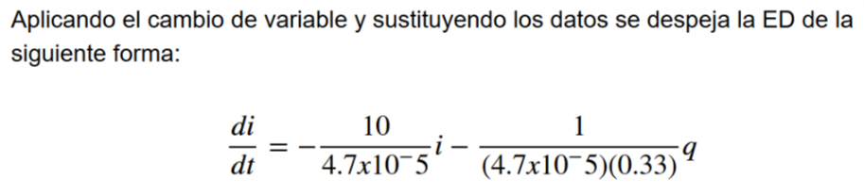

Slide 8
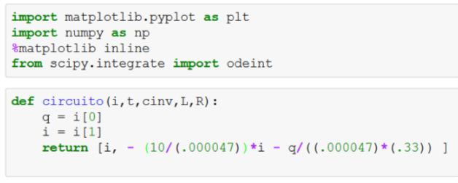
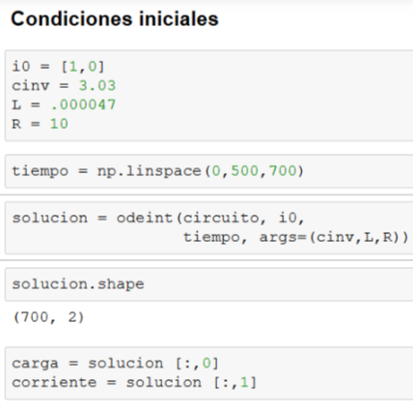
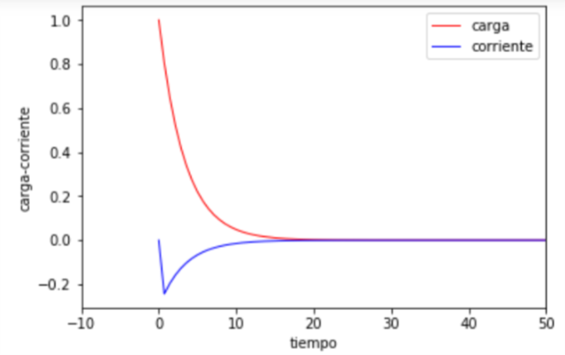

Slide 9
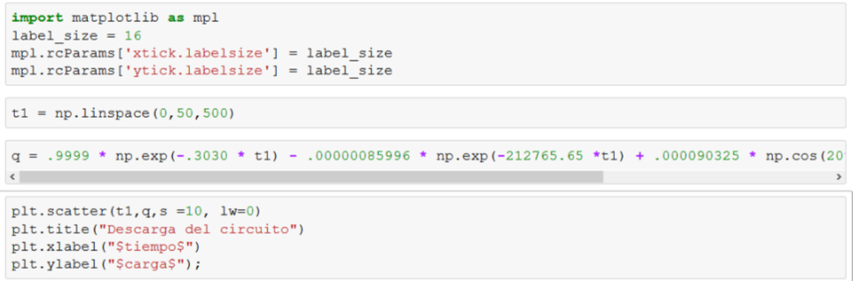
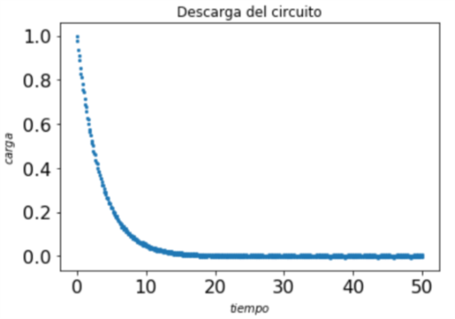

Slide 10
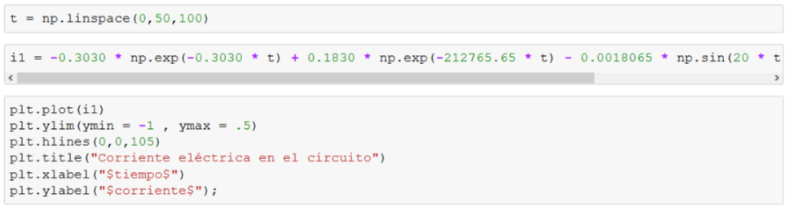
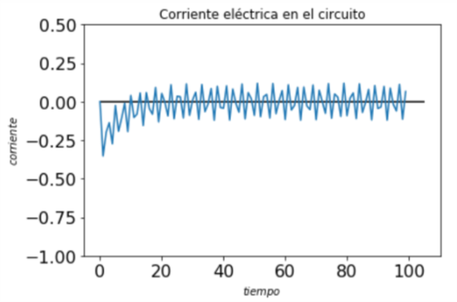

Slide 11
Conclusiones
Fuimos capaces de utilizar los conocimientos que adquirimos en este segundo parcial para hacer el modelado del sistema físico propuesto
Pudimos llegar finalmente a la solución de la ecuación diferencial y representarla adecuadamente mediante gráficas para poder hacer el análisis de los resultados obtenidos.

Slide 12
REFERENCIAS
https://members.loria.fr/pzimmermann/sagebook/recequadiff.pdf
Raymond A. Serway. (2010). Physics for Scientists and Engineers with Modern Physics. Boston, MA: CENGAGE Learning.
John R. Taylor. (2005). Classical Mechanics. Estados Unidos de América: University Science Books.

